Slide 1
Lectura de comunicación entre placa y pantalla LCD
TP-06: Capturas de pantalla de la comunicación I2C y SPI

Slide 2
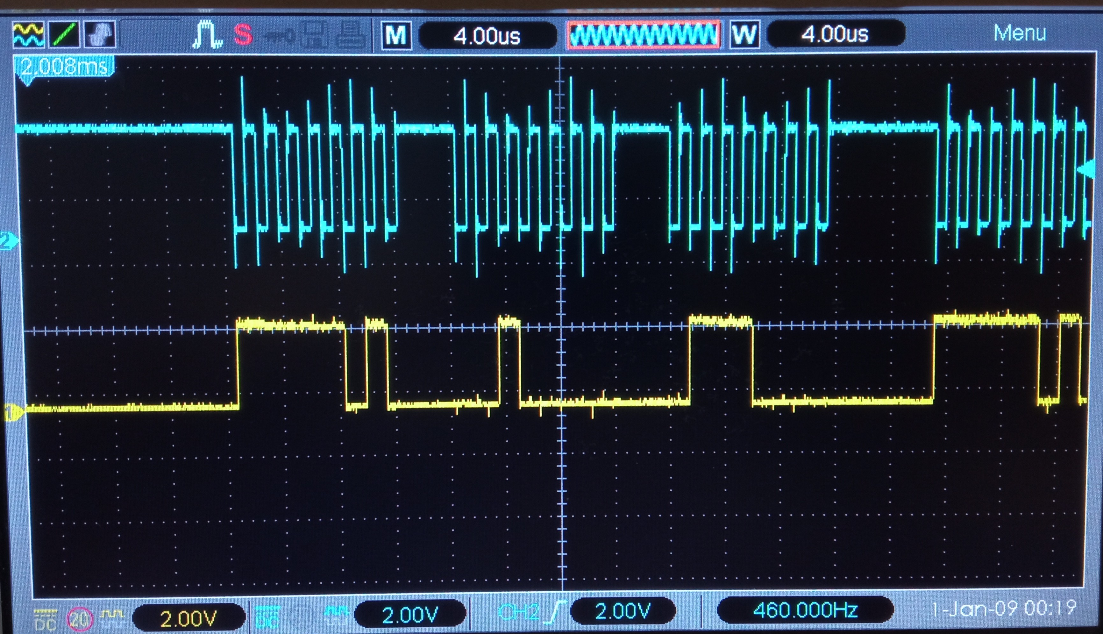
Example 6.4: Comunicación SPI
Se capturaron 3 segmentos completos utilizando el osciloscopio. Se observa en azul la señal de clock y en azul la data enviada al display (MOSI).
Al tener a disposición solo dos canales, se eligió mostrar la señal de clock y MOSI por ser las más representativas de la comunicación.

Slide 3
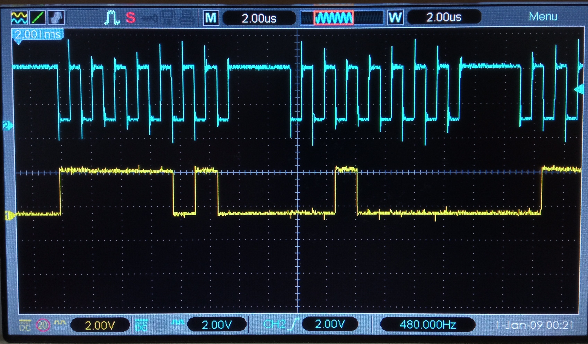
Comunicación I2C - Osciloscopio
Primer segmento ampliado.

Slide 4
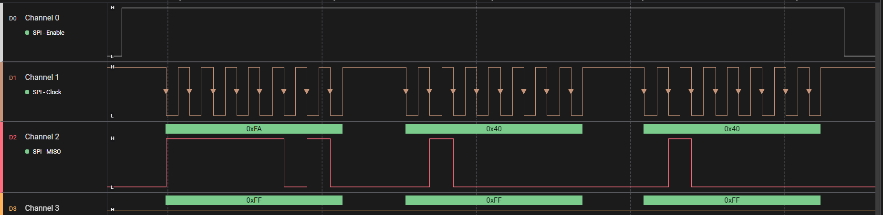
Osciloscopio vs Logic Analizer
Mismo segmento capturado mediante el osciloscopio y Logic Analizer en simultáneo.
El analizador lógico resulta más amigable y presenta la información de una manera clara y sencilla. Sin ruido ni ambigüedades.

Slide 5
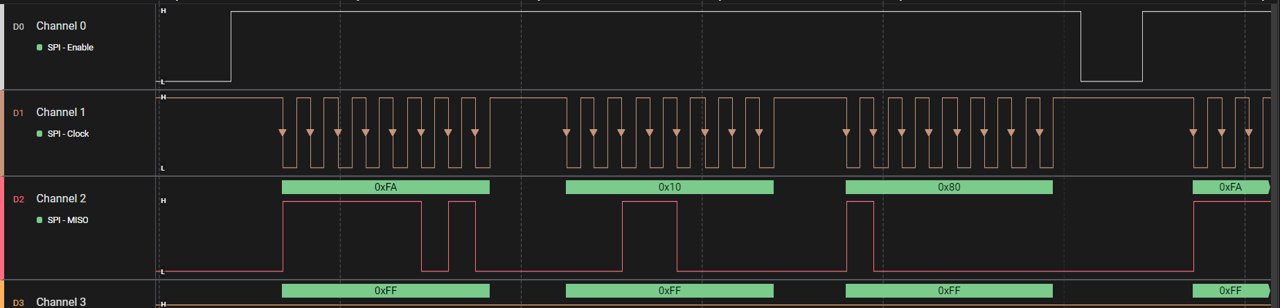
Logic Analizer
El analizador lógico tiene herramientas incluidas que facilitan la interpretación de la información de la captura. Permite decodificar la señal y agilizar significativamente el análisis de la comunicación.
Al tener 8 canales, se pueden observar los canales de CS, Clock, MOSI y MISO. En este caso el último no se muestra porque no se usa.

